Slide 1
Doğal Arıtma Sistemleri
Prof. Dr. Ahmet ÖZTÜRK

Slide 2
Dünyada modern anlamda ilk atıksu tesisi 1842 yılında Hamburg da inşa edilmiş ve 1855’de Chicago’da ilk kanalizasyon yapımına başlanılmıştır. Arıtma tesislerinin yapımı ise 1870 yılından sonra gerçekleşmiştir. Geçen zaman içinde teknolojide ve arıtma tekniklerinde büyük gelişmeler olmuş, aynı zamanda çevre ile ilgili kavramlar ve yönetmelik esasları da değişmiştir. Günümüzde az enerji tüketen teknolojilere, tekrar kullanma ve geri kazanma gibi unsurlara ve doğal mekanizmaları taklit eden sistemlere ağırlık verilmektedir (Muslu, 1996).
Herhangi bir su kirlenmesinde, kirleticiler yağmur sularına, akarsulara ve yeraltı sularına karışarak göl, deniz, sulak alan gibi sucul yerlere taşınmaktadır. Kirlenme, endüstriyel etkenlerden kaynaklı değilse, özellikle sulak alanlar da sucul canlılar tarafından doğal olarak arıtılmakta ve doğa, kirlilik sorununu kendi dengesi içerisinde bu şekilde çözmektedir. Ancak artan insan nüfusu ve endüstriyel faaliyetlere bağlı olarak, atık miktarlarında çok fazla artış görüleceğinden, çeşitli arıtma sistemleri geliştirilerek bu sorunu çözmeye çalışılmaktadır. Günümüzde kirlenmenin boyutları, yalnız kentlerle sınırlı kalmayıp kırsal bölgelere de ulaştığından, arıtma sistemlerinin bu bölgelere kurulması zorunluluk gerektirmektedir (Yurtseven vd., 2010).

Slide 3
Doğal arıtma sistemleri, yatırım maliyeti açısından, en ucuz arıtma tesisinden 40 kat daha ekonomik olup, işletme açısından da hiçbir maliyeti yoktur. Yapay sulak alanlar aracılığıyla arıtılan su, içilecek düzeyde olmamasına karşın tarımda sulama suyu olarak kullanılabilmektedir. Yapay sulak alanların yapımının ucuz ve kolay olması, bakım ve işletmesinin kolay olması, işletme aşamasında elektrik ya da başka bir enerji kaynağına gerek duyulmaması, arıtma kapasitesinin yüksek olması yönünden diğer arıtma sistemlerine göre avantajlı olmasını sağlamaktadır. Bu sistem tek konuttan, binlerce konuta kadar uygulanabilmekte ve bu durum özellikle su sorunun olduğu bölgelerde hem suyun geri kazanılmasını, hem de arıtımını sağlayarak elde edilen suyun sulamada kullanılmasına imkân vermektedir.

Slide 4
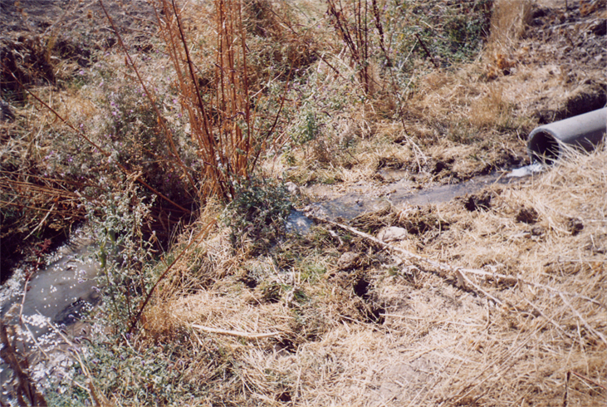

Slide 5
Kirli suların arıtımı için kullanılan gelişmiş sistemlerin maliyeti ve işletme giderlerinin yüksek oluşu yanında, nitelikli insan işgücüne gereksinim duyulması nedeniyle, özellikle küçük yerleşim merkezlerinde alternatif bir çözüm olarak; doğal arıtma sistemleri gündeme gelmiştir.
Doğal Arıtma Sistemi; “Yapay Sulak Alanlarda Bitkiler ile Atık Suların Arıtımı” olarak tanımlanabilir. Bunun yanında doğal arıtma sistemlerinin soğuk iklim bölgelerinde, özellikle kış aylarında arıtma kapasitesinin düşmesi, kurulması için büyük alanlar gerektirmesi, kurulacak uygun arazinin olmaması ya da arazinin çok değerli olması gibi dezavantajları da bulunmaktadır. Bununla birlikte özellikle kırsal bölgelerde evsel atık su arıtımı için en uygun sistemlerdir. Ülkemizde kanalizasyon altyapısını bitirmiş tüm köylerde bu doğal arıtma sistemlerinin uygulamaya geçirilmesi hedeflenmektedir.

Slide 6
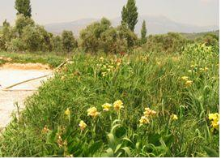

Slide 7
SU KİRLİLİĞİ
Yakın zamana kadar su kirliliği sağlık açısından ele alınmıştır. Her şeyden önce toplumların ihtiyacı olan sağlıklı içme ve kullanma suyunun temin edilmesi gerekir. Nitekim gelişmekte olan ülkelerde ortaya çıkan hastalıkların %80’ i yeterli içme ve kullanma suyunun mevcut olmayışından kaynaklanmaktadır. Bugün, su kirliliği sadece sağlık açısından değil, doğal kaynakların korunması ve en uygun bir şekilde kullanılma yollarının araştırılması yönüyle de ele alınmaktadır.
Dünyada su devamlı bir hareket halindedir. Öyle ki yeryüzünde bulunan su, güneşten gelen ısı ile buharlaşmakta ve çiğlenme noktasından daha fazla soğuduğu zaman yoğunlaşarak su damlacıklarını oluşturmakta, bu damlacıkların birleşmesiyle de yağışlar meydana gelmektedir

Slide 8
Bu yağışların bir kısmı bitki üzerindeki yaprak, sap, gövde gibi organlarda tutulur ve buradan buharlaşırken, bir kısmı da toprak tanelerinin çevresinde birikmektedir. Bu suların toprağa sızmayan miktarı düz arazi üzerinde birikirken, eğimli arazi yüzeyinde ise eğim yönünde akarak yüzey akışını meydana getirmektedir. Kök derinliğinde toprakta tutulan su ise bitkiler tarafından alınmaktadır. Toprak tarafından tutulmayan sular da geçirimsiz bir katman üzerinde birikir ve yeraltı suyunu meydana getirir. Bu su kuyulara aktarılıp buradan yeryüzüne çıkartılır ve hidrolojik döngü yeniden başlar. Su kirliliğinin başlıca kaynakları; evlerden gelen kullanılmış sular ile sanayi kuruluşları tarafından su yataklarına verilen sıvı atıklardır. Bunların dışında, hidrolojik havzadaki tarım alanlarından taşınan pestisit ile azot ve fosfor bileşikleri bakımından zengin drenaj suları, erozyon toprakları taşıyan yağış suları ve tıbbi atıklar gibi kirletici kaynaklar da sayılabilir.

Slide 9
Kirletici Kaynağı Tipi | Kirleticinin Cinsi
*Doğal Kaynaklar | Yağış suları, çözünmüş mineraller, çürümüş bitkiler, atmosfer kaynaklı kirleticiler
*Tarımsal Kaynaklar | Toprak erozyonu, hayvansal atıklar, zirai mücadele ilaçları
*Kullanılmış Sular | Kanalizasyon suları, endüstriyel atıklar sular vb.
*Biriktirme Yapıları | Çökelen katıların sürüklenmesi, oksijen yetersizliği
*Diğer Kaynaklar | Maden işletmeleri, çöp dökme yerleri

Slide 10
DOĞAL ARITMA
Doğal arıtma doğal malzeme ve yöntemlerle yapılan arıtma işleminin genel adıdır. Doğal arıtma sistemlerinde toprak, su, bitkiler, mikroorganizmalar ve atmosfer fiziksel, kimyasal ve biyolojik olaylarla sürekli olarak karşılıklı etkileşim halindedir. Bu sistemlerin avantajı, doğal hızlarla ve tek bir ekosistem reaktörü içerisinde eşzamanlı olarak yürütülmesidir. Mekanik sistemler ise, bunun tersine hem ayrı reaktörlerde hem de sürekli bir enerji girdisiyle çalıştırıldığından daha hızlı olarak yürütülmektedir.

Slide 11
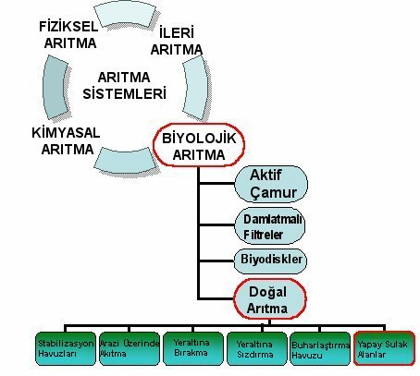

Slide 12
Doğal Arıtma Yöntemleri
Burada sadece önemli doğal arıtma yöntemlerinden bahsedilecektir.
1. Stabilizasyon Havuzları
Atık suların suya veya araziye boşaltılmak için dengeli ve kararlı bir hale gelene kadar bekletildiği yapay veya doğal bir su kütlesidir. Kendi kendine temizleme olarak da bilinmektedir. Stabilizasyon havuzları atık su arıtma tekniklerinin en basiti olup, enerji sarfiyatının olmayışı, güvenilirliğinin yüksek oluşu, bakım ve işletme kolaylığının olması yönünden avantaj sağlamaktadır.
2. Arazide Arıtma Sistemleri
Bu sistemler son zamanlarda atık suyun (bitki üretimi için) yeniden kullanımını sağladığı için giderek artış göstermiştir.

Slide 13
3. Sulak Alan Sistemleri
Sulak alan, doğal veya yapay, devamlı ya da geçici veya durgun ya da akıntılı olan bütün sular, bataklık, sazlık olarak tanımlanmaktadır. Ülkemizde 1 milyon hektarı aşkın sulak alan mevcuttur. Sulak alanlar, ortamdaki güneş enerjisini kullanabilme ve kendi kendini yenileyebilme özelliğine sahiptir. Doğal arıtma teknolojilerindeki en son gelişmeler köklü, yüzücü ve batık bitkilerle arıtım yapan yapay sulak alanların yönünde olmuştur. Sulak alanların yapısı içerisindeki vejetasyon hem bakteri filmleri için bir temas yüzeyi oluşturur hem de atık sudaki kirleticilerin filtrasyonunda rol oynarlar. Sulak alanlar doğal ve yapay olmak üzere iki şekilde oluşabilmektedir.

Slide 14
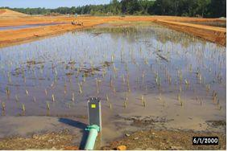

Slide 15
Doğal sulak alanlar
Doğal sulak alanlar, binlerce yılda doğanın kendi iç dengesi İçinde oluşturduğu sucul ekosistemler olarak bilinmektedir.
Doğal sulak alanlar çoğu kez alıcı suların bir parçası olarak kabul edilmektedir. Doğal sulak alanlara atık su deşarjındaki amaç mevcut habitatın iyileştirilmesidir. Bu sebeple de sisteme ikinci ya da daha ileri düzeyde arıtılmış atık su deşarjları verilebilmektedir.
Arıtım kapasitelerini daha da iyileştirmek için doğal sulak alanların modifiye edilmesi, doğal ekosisteme zarar verebileceğinden bu müdahaleden kaçınılmalıdır (M. Karpuzcu, 1994)

Slide 16
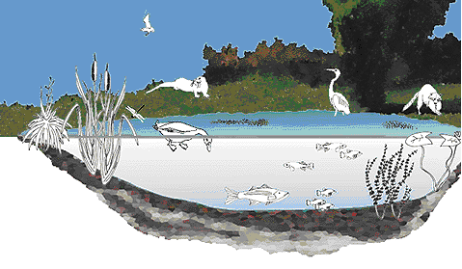
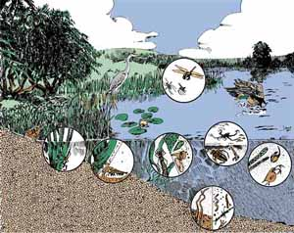

Slide 17
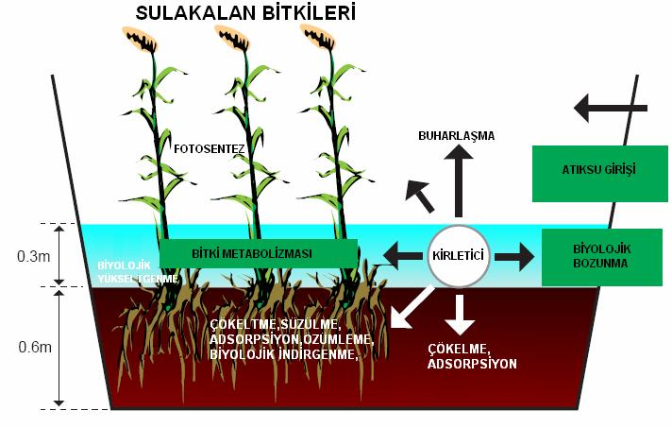
Sulak Alan Bitkileri

Slide 18
Yapay Sulak Alanlar
Yapay sulak alan sistemlerinin kanalizasyon sistemine sahip olan bir yere kurulmaları gerekmektedir. Arıtmanın sağlanabilmesi için suyun öncelikle fosseptiklerde bir süre bekletilmesi ve buradan da sistemin içine sokulması gerekir. İlk olarak fosseptik çukuruna yakın, arazinin en uygun yeri belirlenir. Ancak, alan belirlemesinde en büyük etkenler, kanalizasyon suyunun çıkış debisi ve kirlilik seviyesidir. Bu ölçütler, su analizleriyle belirlendikten sonra, diğer belirleyicilerle birlikte alanın büyüklüğüne karar verilerek bir proje hazırlanır. Projede, sistemde kullanılacak bitki türleri bölgenin iklimine ve toprak yapısına göre belirlenir. Bölgenin iklimine ve toprak yapısına uygun, yakın yerlerde yetişen sucul bitkiler ekilmezse verim oldukça düşük olacaktır. Yapay sulak alanların yeri büyüklüğü ve tipi belirlendikten sonra büyük iş makineleriyle kazı işlemine geçilerek havuz oluşturulur. Sonra atık suyun sızmasını önlemek için, havuzun tabanı ve yan duvarları sıkıştırılmış kille kaplanarak geçirimsizlik sağlanır ve atık suyun sisteme ait olarak dağılmasını sağlayan borular da döşendikten sonra, bitkilerin ekimi yapılarak sistemin inşası tamamlanmış olur.

Slide 19
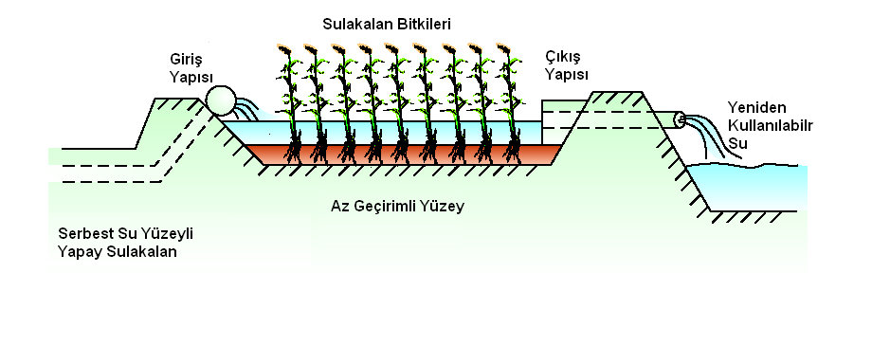
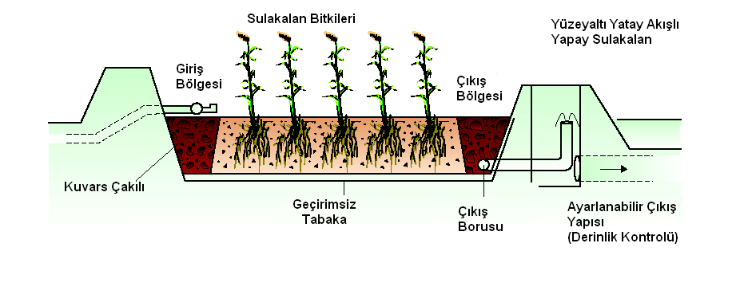
Yapay sulak alanlar, özel olarak yapılmış yerlere ekilen sulak alan bitkileri aracılığıyla, atık suyun doğal yollardan arıtılmasıdır. Yapay sulak alan teknolojileri canlılar ve doğal materyaller üzerine kurulu olan bir teknolojidir. Yapay sulak alanlar ya serbest yüzey akışlı (SYS) sistemler ya da yüzey altı akışlı (YAS) sistemler olarak sınıflandırılmaktadır. SYS sistemlerinde su yüzeyi atmosferle temas halinde, YAS sistemlerinde ise su bir dolgu malzemesi arasından aktığı için atmosferle temas halinde değildir.
(YAS) ve (SYS) sistemler

Slide 20
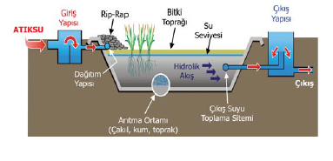

Slide 21
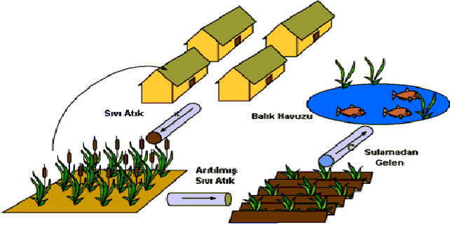

Slide 22
Kaynaklar
Karpuzcu, M., 1994. Çevre Kirlenmesi ve Kontrolü (Pollution of Environment and its Control), Boğaziçi Üniv. Çevre Bilimleri Enstitüsü, İstanbul
Muslu, Y., 1996. Atıksuların Arıtılması, İTÜ, İnşaat Fakültesi, 447 s.
Yurtseven,E., Çakmak, B., Kesmez, D. Ve Polat, H.E., 2010. Tarımsal Atık Suların Sulamada Yeniden Kullanılması, Türkiye Ziraat Mühendisliği VII. Teknik Kongresi., S:135-154

